Slide 1


超大规模信息系统研究中心介绍

Slide 2

研究中心历史
2001年，浙江大学与美国道富银行合作（3位教授/15名学生/2个项目）
2002年，道富银行大型股票交易系统再工程项目获得了极大成功
2003年，团队联合浙大网新共同承担金融信息系统研发工作
2006年，团队规模不断扩大，近100名学生，与多家著名金融/IT公司合作，开展金融及大型信息系统研发
2008年，与硅谷知名高科技创业公司合作，开展云计算及相关领域研究。
2012年，与VMware以开源的PaaS云平台Cloud Foundry为基础，展开PaaS云计算技术合作研究。
2012年，与Cisco、清华大学和上海交通大学在OpenStack的基础上展开全方位深度合作，重点在网络领域展开研究和开发。
2013年，11位教授/副教授/讲师，计算机学院/软件学院学生近150余人，其中博士研究生20名，完成大型金融信息系统研发项目100多项。

Slide 3
研究中心团队优势
掌握世界一流的超大规模信息系统建设核心工程技术
具备全球协同软件开发业务知识
丰富的大型金融信息开发经验

Slide 4
导师团队
教授
杨小虎：超大规模信息系统、软件工程、软件架构、金融信息工程
李善平：超大规模信息系统、分布式计算、操作系统内核、软件工程
孙建伶：超大规模信息系统、数据库、金融信息工程、Web技术
副教授：
周波：超大规模信息系统、数据库管理系统、IMS、数据仓库、数据挖掘、金融信息工程
蔡亮：数据库安全、网络安全、可信计算、金融业务处理
黄忠东：网络安全、内存数据库、CIMS、金融信息工程
王新宇：超大规模信息系统、软件工程、可信软件、金融信息工程

Slide 5
学术界合作机构
新加坡国立大学（NUS)
新加坡管理大学（SMU）
新加坡科学艺术学院（SUTD）
英国曼切斯特大学（UMIST）
英国帝国理工大学（IC）
香港中文大学（CUHK）
……

Slide 6

































在合作方中获良好信誉
合作伙伴
媒体报道

Slide 7
研究中心主要研究方向
超大规模
信息系统
全球化金融信息系统
云计算
软件工程
大数据管理与分析

Slide 8
研究方向一：全球化金融信息系统
金融交易系统
金融风险监管技术
高性能分布式事务系统
金融数据挖掘方法
金融信息系统的设计和开发
金融数据可视化

Slide 9
研究方向二：云计算
云计算基础设施层（IaaS）
云计算平台层（PaaS）
高性能、高可靠性、高伸缩性研究
网络核心技术
存储核心技术
基于云计算架构的大规模软件系统构建技术

Slide 10
研究方向三：软件工程
新一代需求工程研究
软件模型检测研究
软件产品的质量和开发效率研究
软件系统性能测试技术研究
软件维护与挖掘技术研究
软件设计开发中的安全问题研究
遗留系统到云计算平台的迁移技术

Slide 11
研究方向四：大数据管理与分析
分布式存储
并行计算
全文检索
自然语言处理
多媒体信息处理
数据挖掘
非结构化数据管理系统
海量数据存储解决方案

Slide 12
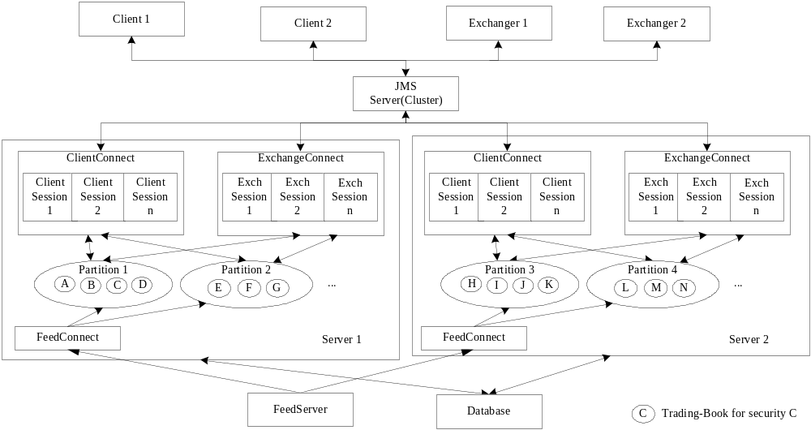
案例分析1：大型股票交易系统架构设计

Slide 13
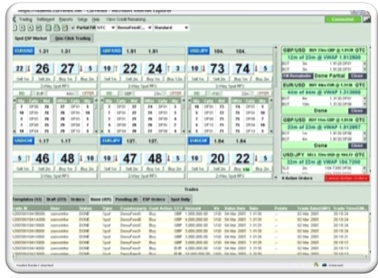
案例分析2：大型外汇交易系统架构设计
当前世界最领先的金融交易系统之一
大型分布式系统，分布于世界各地的几十台服务器，互联网接入
最少依赖的大型分布式架构设计理念
毫秒级的交易速度
高速消息引擎
高效的事务管理引擎

Slide 14
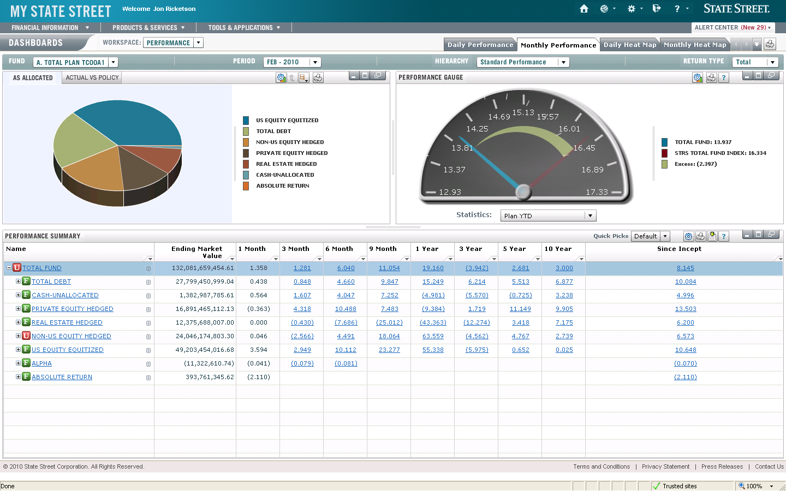
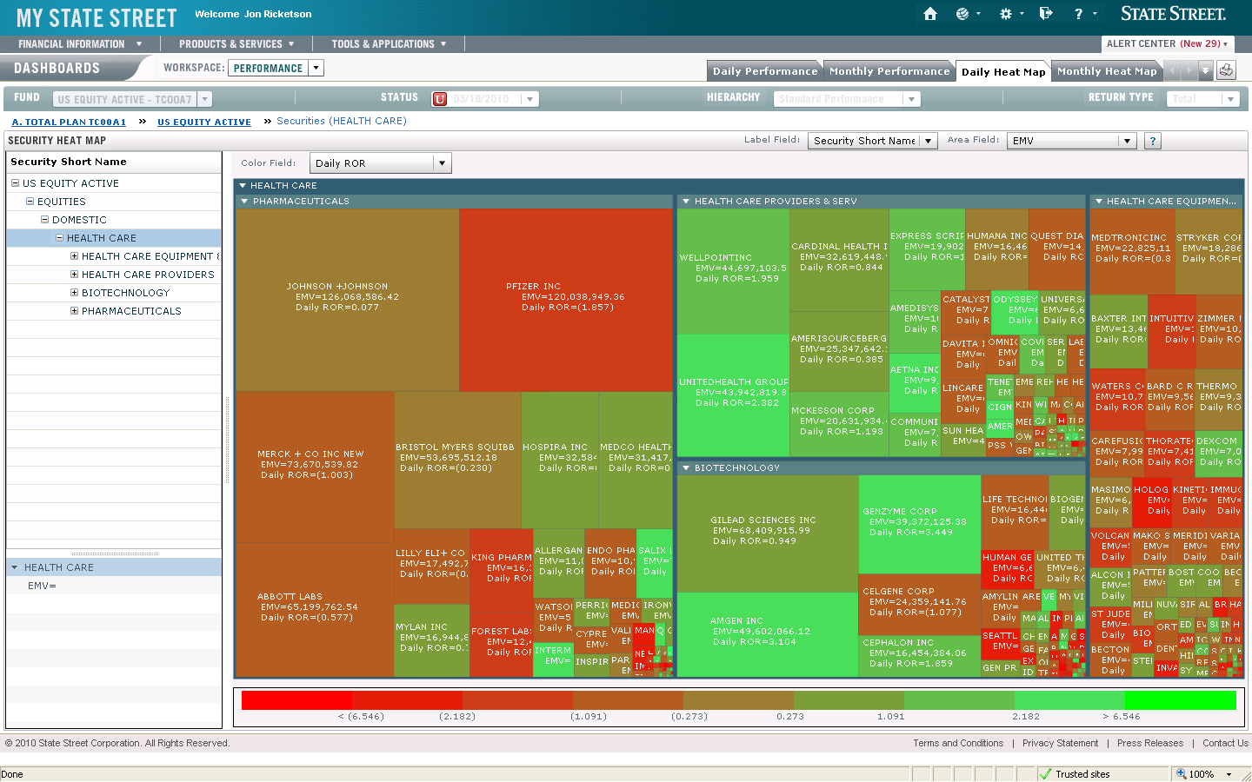
案例分析3：大型门户系统设计与研发

Slide 15
开发的全球化金融软件系统部分列表
股票交易执行系统
基金风险监管系统
证券交易撮合系统
在线基金信息发布和报表系统
外汇交易指令管理系统
金融服务信息发布门户网站
外汇交易执行系统
金融交易指令输入系统
外汇交易风险管理系统
订单管理系统
抵押品管理服务系统
债券投资组合分析管理系统
金融企业客户信息管理系统
债券投资交易系统
共同基金托管和会计系统
共同基金交易系统
银行间金融数据交换协议
共同基金业绩分析系统
在线支付系统
共同基金规范与管理系统
资产投资组合管理系统
共同基金TA系统
订单管理系统

Slide 16
人才培养
国际化的创新型人才培养
国外联合培养
海内外知名企业实践机会
参加国内外国际会议
国外高校导师、企业导师讲座交流
……

Slide 17
毕业去向
微软、微软亚太研发集团
Google
高盛集团、博时基金、国家外汇管理局
道富、IBM、微策略
中国银联、中国人民银行、国家开发银行、工商银行、建设银行、招商银行
百度、阿里集团、腾讯、网易研究院、浙大网新
…

